Slide 1
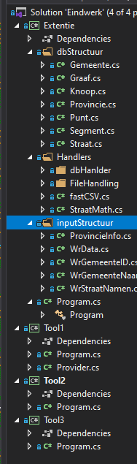
Ik heb eigenlijk 4 projecten gemaakt, Tool1 tot en met 3 en een Extentie tool waar alle klassen en input structuren inzitten, Ook zit heel de databank gedeelte er in verwerkt zodat elke tool aan elke klasse kan die ze nodig kunnen hebben, zoals de databank resetten via tool3. Dit is in theorie allemaal mogelijk

Slide 2

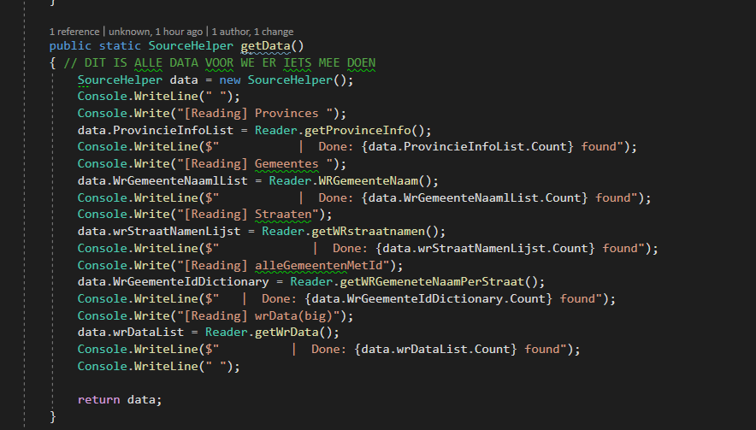
Ik op te voor deze manier toe te passen
We lezen alles in en dan hebben we een tijdelijk
Gevuld model hebben, dit is niet ons eindresultaat

Slide 3
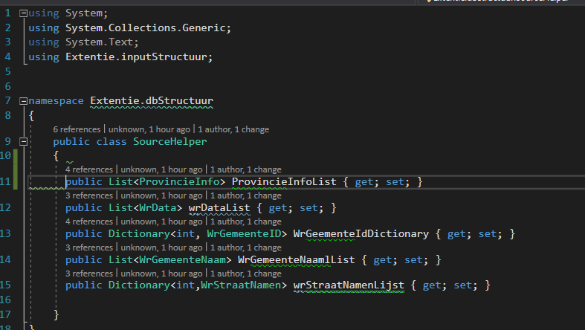
Inlezen
Ik heb eerst een klasse gemaakt die het inlezen later iets makkelijker gaat maken voor aan de data tekunnen

Slide 4
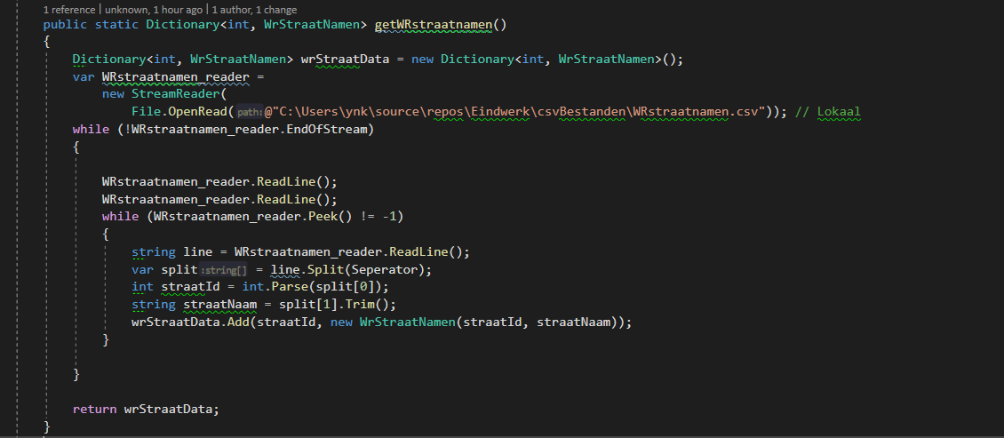

Een voorbeeld van het inlezen van de straten
We beginnen met een dictonary te maken
Die een int een wrStraatNaam gaat hebben
We maken dan een streamreader aan
We lezen dan in dat bestand, we skippen
De eerste 2 lijnen om
Om deze twéé lijnen te skippen
Met .peek kunnen we kijken of er nog data is
Als .peek -1 retourneert wil dat zeggen
Dat er geen data meer is,
We lezen dan een lijn in, we geven dat een naam
We split de string op ; opdat dit zo in de
.csv bestanden die we hadden was
En dan trimmen we de string voor lange namen
<-
We voegen dit dan toe aan onze source helper,
We gebruiken het huidige straatId voor de key en voor value maken we een
Nieuwe straat aan die we straat aan volgens WrStraatNamen

Slide 5

Na dat we alles hebben ingelezen hebben we in gevuld model
We kunnen nu tegen onze provider klassen praten met ons model

Slide 6
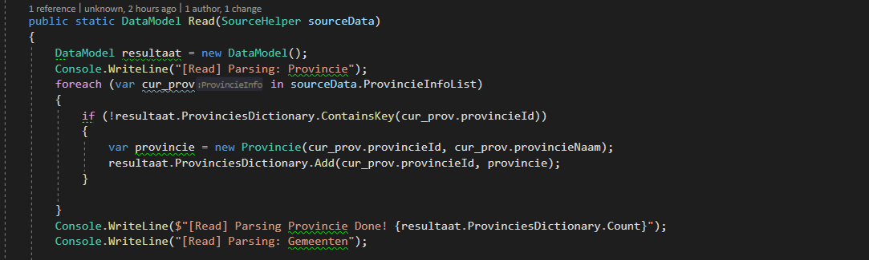
Opbouw resultaatModel
De SourceHelper parameter is ons gevuld Model met alle ingelezen data, wrStraten, WrGemeenten etc..
We maken een DataModel aan dit is voor ons eindModel, hierzin zitten alle dics, die we gaan gebruiken om ons model op
Te vullen. (We noemen dit resultaat)
We beginnen met de provincies op te bouwen, als ze nog niet in ons resutlaat zitten dan maken we ze aan, Dit is altijd
Het geval want het resultaat is nog leeg

Slide 7
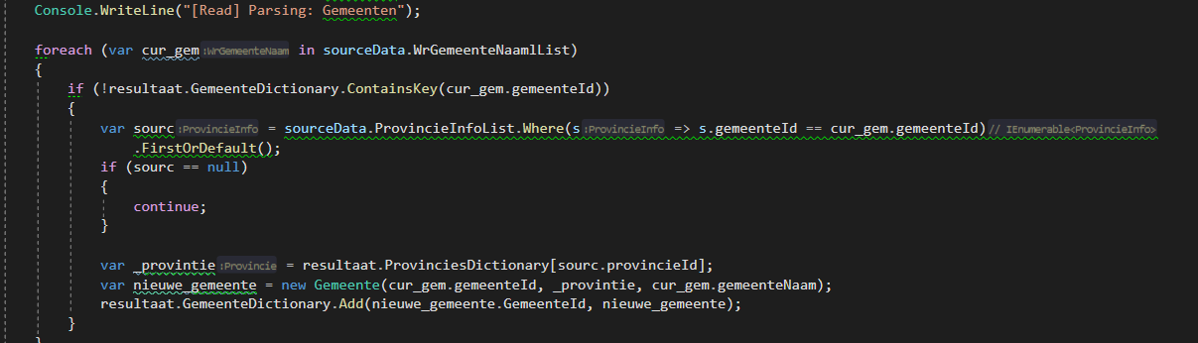
Hier doen we het zelfde, We kijken of in het resultaat de gemeenten bestaat, dit is niet het geval dus we maken ze aan
De FirstOrDefault zorgt ervoor dat we als we null lezen gwn doorlopen, we kijken dan ook of de provincieID overeen komen
En ze wel in de juiste provincie bijhoren, is det het geval maakt hij de nieuwe gemeente aan, geeft het een naam vanuit het
Sourcefile, we voegen dit dan toe aan ons resultaat

Slide 8
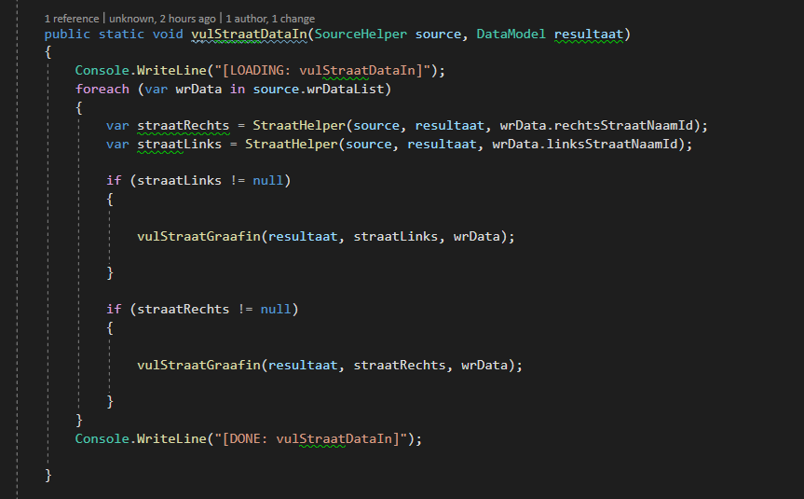
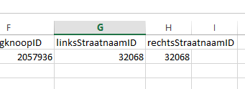
We sprigen door naar vulstraatin
We nemen terug onze source en ons resultaat
In wrdata zat een dataveld
We nemen deze ids en geven die door aan onze vulGraafin

Slide 9
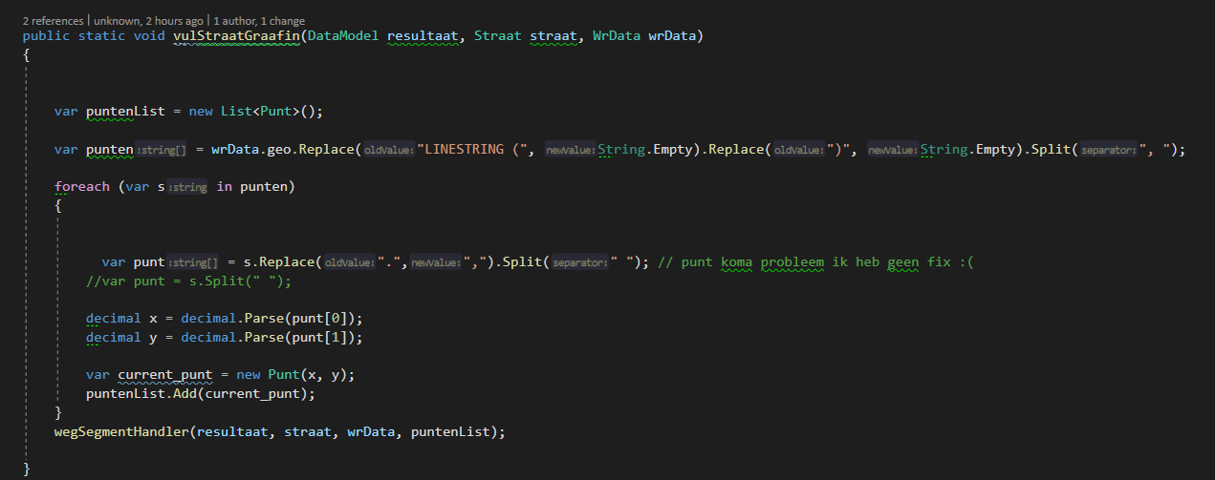
We krijgen ons resultaat en onze straat, en onze wrdata set
We maken een putenlist als parameter punt,
We hebben dan die lange string de we gaan splitten en de haakjes er af halen
We krijgen dan een list van punten, X en Y punten, We maken er decimals van en slaan die op als punt, dat punt voegen we toe aan onze punten lijst, dan geven we onze punten lijst door naar onze wegSegmentHandler

Slide 10
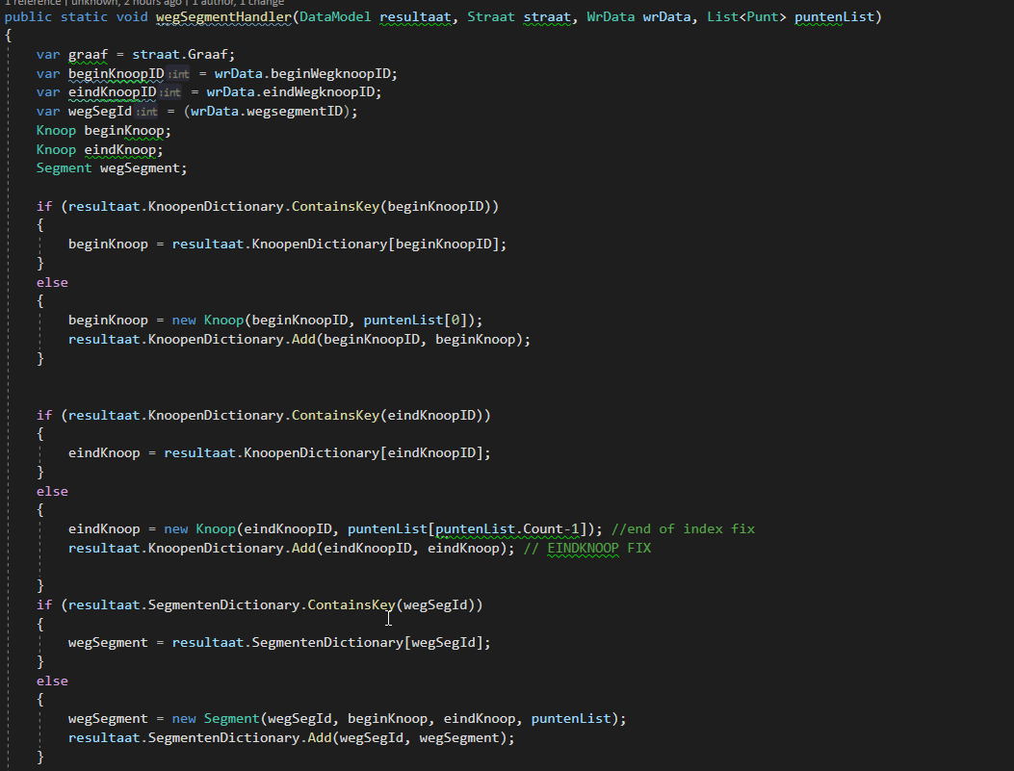
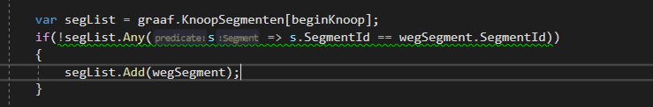
We maken onze graaf aan, onze begin en eindKnoopId
We maken ook onze knoop aan en ons wegSegment
We kijken of ons resultaat met alle knopen de beginKnoop
Bevat, is dat niet zo dan maakt hij de beginknoop aan
Het voegt hij het punt toe tot onze knopen dictonary
Voor eindknoop doen we hetzelfde,kijken of het bestaat
Als dat niet zo is dan voegen we de eindknoop toe, we
Checken de length van onze array, en doen -1 als we
Dat niet doen dan hebben we index out of bounds
Voor wegSegment kijken we of het bestaat; als dat niet zo is dan
Maken we er ééntje aan we geven onze hele puntenlijst er aan
mee, dan voegen we dat toe aan onze segmentDictonary
We kijken met any of ons s.segmentid gelijk is aan ons wegsegment.id
Als dit niet het geval is dan voegen we dat wegsegment toe
Anders onze segmentenList met de beginknoopiD
Determines whether any element of a sequence exists or satisfies a condition.

Slide 11
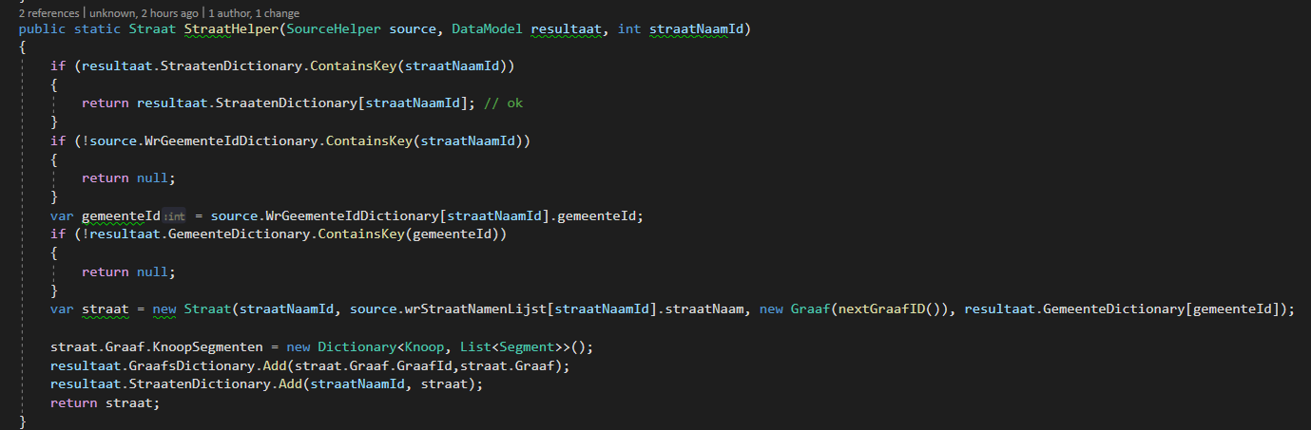
We maken de straat aans als ze nog niet bestaat of nog niet in onze
Dictonary zit, nextGraafId is een random generator, we geven de straatnaam volgens wrdata,

Slide 12
Wegschrijven
Ik heb gekozen om de bestanden wegteschrijven via csv. Ik kon perfect als txt opslaan en dan zo via notepad++ liggen doublechecken maar ik denk dat Excel daar tog iets beter in is.
Ik heb gebruik gemaakt van FastCSV en CSVHelper, Eerst had ik gekozen voor alles te maken in CSVHelper maar om mappers aan te maken opt ik tog liever voor FastCSV.

Slide 13
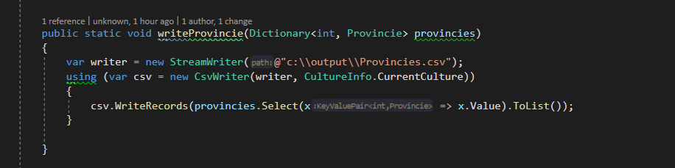
CSVHelper Voorbeeld

Slide 14
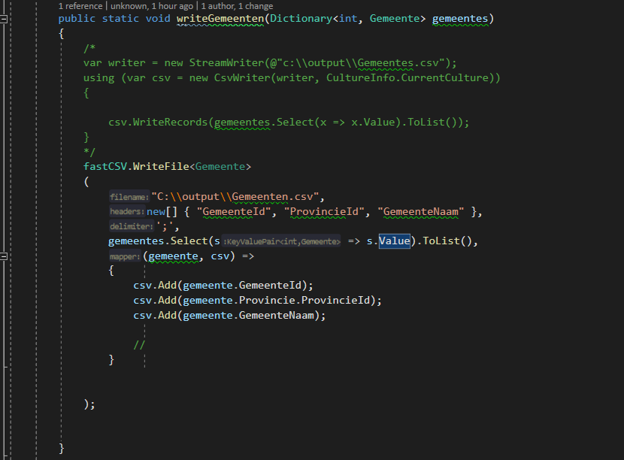

FastCSV
Je kan het verschil direct zien
We maken headers die zien er in excel dan zo uit
We roepen dan een mapper op
(gemeente, csv) = een gemeente heeft een id, een pro.id
En een naam, Die voegen we dan toe aan elke column via
Onze csv mapper

Slide 15

Tool2

Slide 16
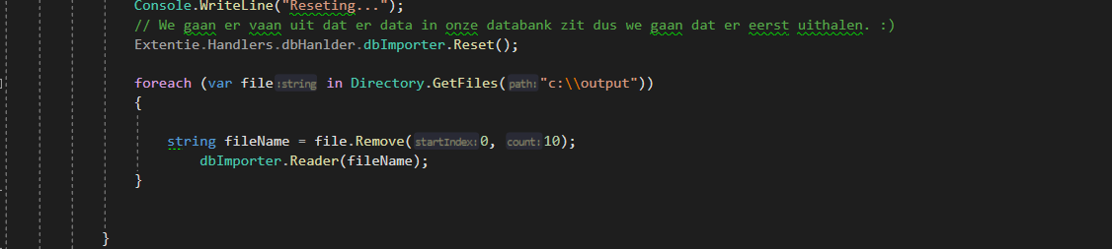
Importeren
Tool2 dus, Ik heb all mijn tabelnamen in de csvmapper gestoken zodat ik een simpele loop kon maken in mijn bestand map en zo kan doorsturen aan de dbImporter.Reader functie deze functie steekt in Extentie.Handlers.dbHanlder, die loop ziet er als volgt uit voor die loop gebeurt resetten we eerst onze databank

Slide 17
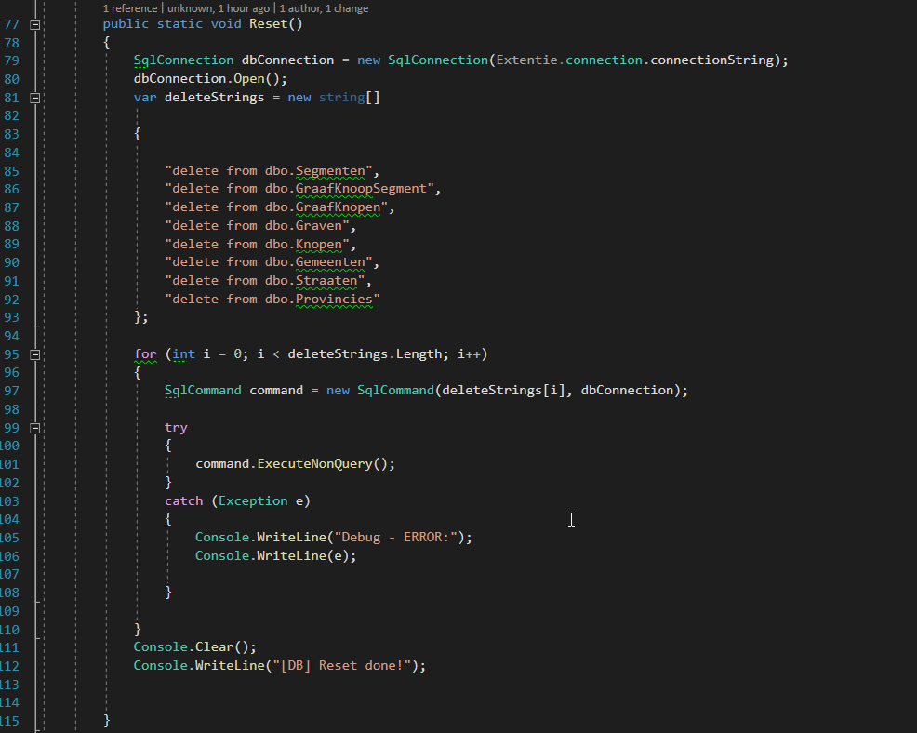
dbReset
We maken eerst onze sql statements aan.
Ik gebruik geen drop table want ik wil de tabel nog
Houden, de data mag er uit.

Slide 18
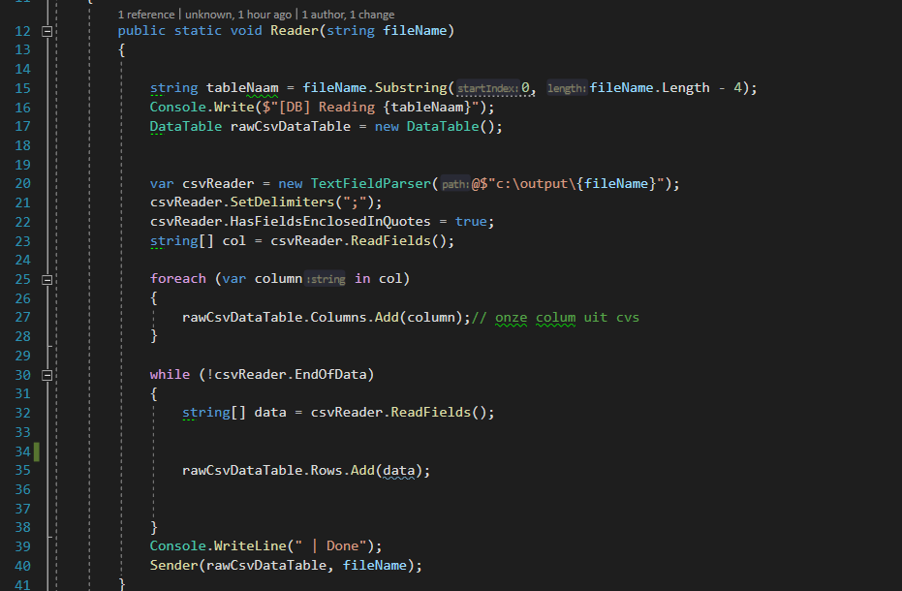
dbImporteren
We beginnen met de filenaam, De filenaam zal bv Straaten.csv zijn
We moeten die .csv niet hebben dus
We knippen die eraf, en stoppen die in een
Andere string, dan gaan we de columen uit ons excel bestandje halen, en we maken gebruik van een TextFieldParser die zo een dingen toelaat, we maken onze parser tabel op, lezen alle data in, en sturen die duur naar onze Sender functie

Slide 19
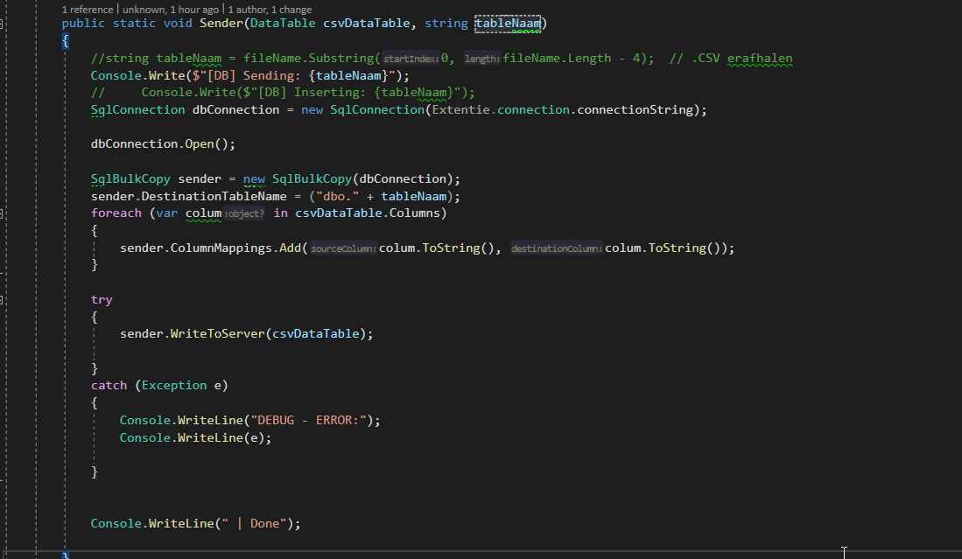
De sender krijgt de csvDataTabel binnen, en ook
De tabelNaam waar het naar toe moet gestuurd
Worden,
We openen een connectie van uit onze extensie tool
We gebruiken sqlBulkCopy omdat dit ons toelaat veel data
Te sturen naar onze sqlServer die we lokaal draaien
We zegen ook waar het naar toe moet door een string te
Maken die “dbo.” +tabelNaam noemt
We maken dan gebruik van de colummaper die
Een sourcetabel en een destinationtabel nodig hebben
Beiden zitten in de csvData tabel
dan versturen we naar de server

Slide 20
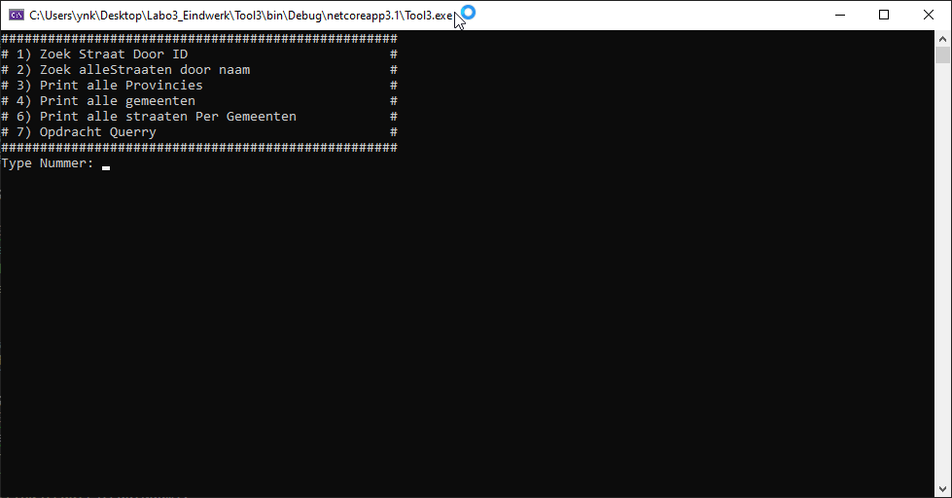
Tool3
Tool3 gebruikt de qurries die in onze extensie tool zitten om alles te verwerken

Slide 21
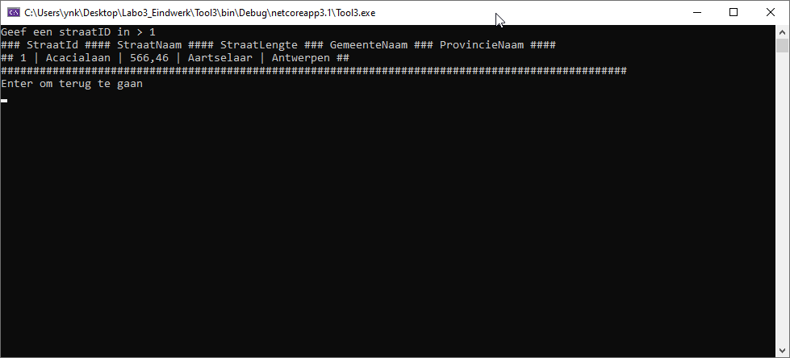
Bv: getStraatById

Slide 22
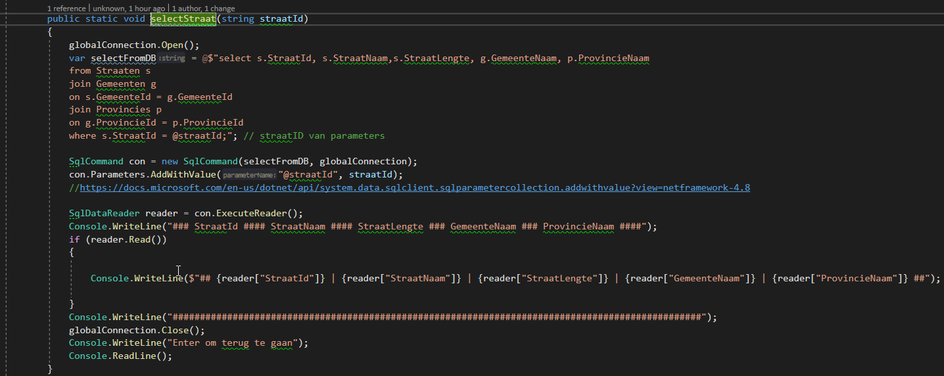
Heel simpel, we maken een string, geven die string een parameter ‘@straatId’
We maken dan een sqlCommand aan, geven die een connectionString,
We maken een reader, lezen we alle data in en printen die op het console

